Slide 1
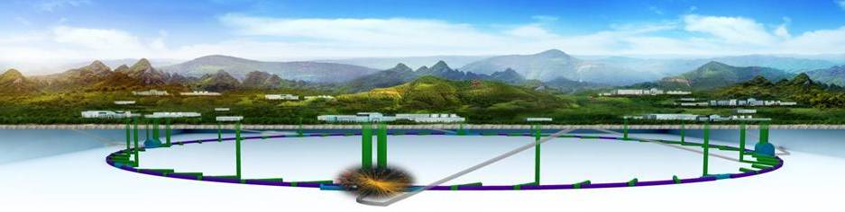
“高能环形正负电子对撞机（CEPC）”
进展和规划汇报
娄辛丑
高能物理研究所
代表CEPC研究团队
北京

Slide 2


内容
高能环形正负电子对撞机 - CEPC
介绍 Introduction & Reminder
项目进展汇报 Progress in CEPC
项目规划 Project Development
讨论 Discussion

Slide 3
简介 - Introduction
高能环形正负电子对撞机（Circular Electron-Positron Collider）
    战略需求和设计要求
    科学目标、定位及意义
    方案、研究团队组织

Slide 4
国际高能物理发展战略
日本（ 2012.2.11 发布）
  如果发现了低于1TeV的粒子(如Higgs), 日本应建造国际直线对撞机（ILC）, BELL-II (2018) 2018年ILC加紧努力-争取日本政府决策
  如果中微子混合角θ₁₃被确认较大, 日本应建造HyperK, 并升级中微子相关加速器设施(T2HK)
欧洲（ 2013.5.30在布鲁塞尔通过）
  继续LHC, 并升级其亮度>10倍,运行至 ~ 2035
  研究未来的环形pp与e⁺e⁻对撞机 (FCC), CLIC
  等待日本的决定以讨论欧洲加入ILC的方案
  参加美国与日本的加速器中微子计划
美国（2014.5 发布）
  大力参与LHC，全力开展长基线加速器中微子实验LBNF/DUNE
  继续参与LHC， 积极开展下一代高能加速器预研
  等待日本关于ILC的决定
大型、先进加速器研究、建设是各国高能物理战略核心
我国必须有有竞争力的战略方案
紧迫性。

Slide 5
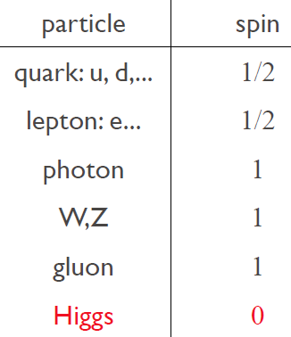
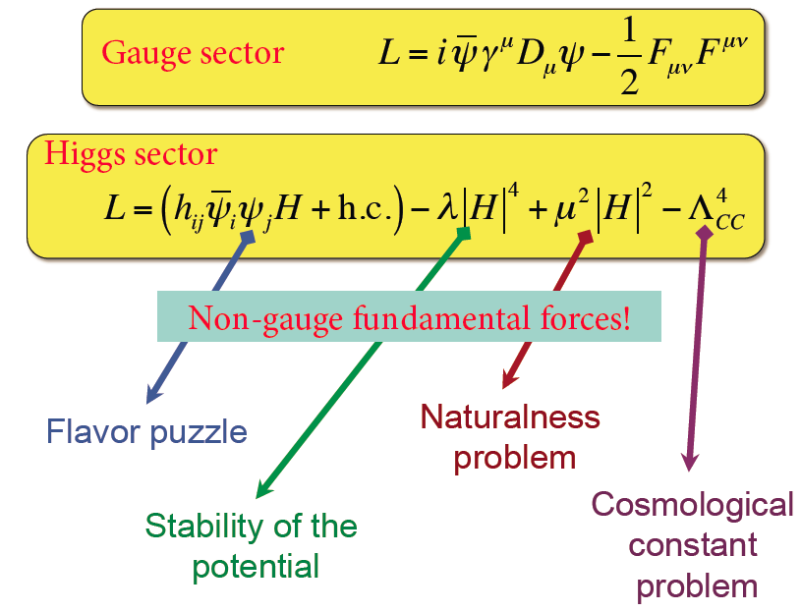
为什么要详细研究希格斯粒子？
极为特殊的粒子：唯一自旋为零的基本粒子
极为特殊的粒子：非规范的相互作用
目标：
  仔细测量并理解Higgs粒子的性质
    是否基本粒子？有无伴随粒子？弱电相变性质 ？…
  非规范的相互作用：自耦合、汤川耦合
    是否有新性质 ？
希格斯关系
到重大科学问题
粒子物理研究不可超越的必然步骤

Slide 6
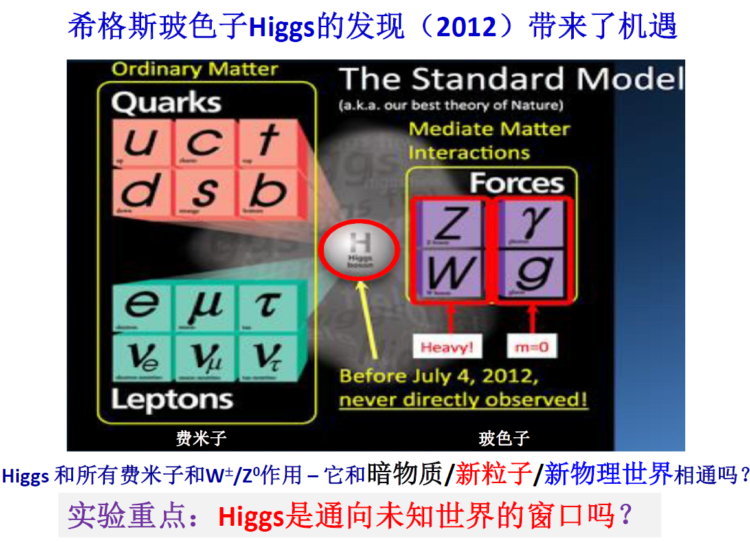
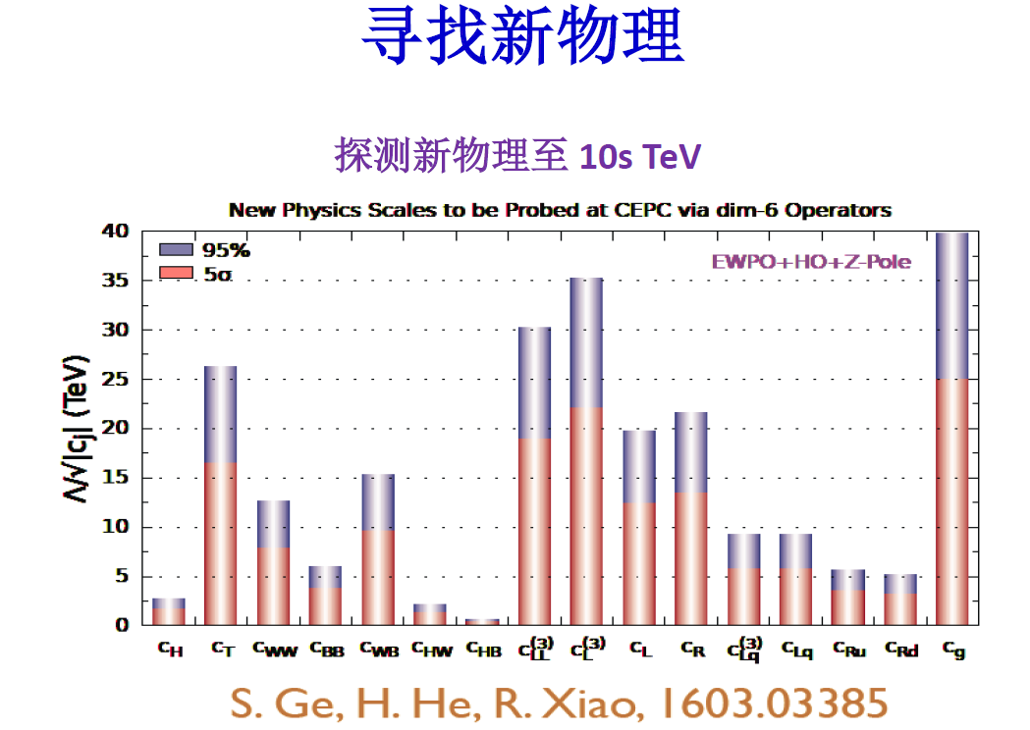
高能环形正负电子对撞机（CEPC）建设必要性
学科前沿、战略目标
初步概念设计报告
CEPC直接+间接探测新物理至10s TeV 能量尺度

Slide 7
CEPC的设计要求、科学目标
正负电子对撞机CEPC ( 90 - 240 GeV )
  希格斯工厂( 240 GeV 处产生 ~ 10⁶ 个希格斯粒子/10年）
    精确测量与研究希格斯粒子(质量、自旋、宇称、耦合等）
    寻找新物理的迹象
  Z 工厂(91 GeV 处产生~10¹²个Z 粒子/年；Z衰变产生
  大量的B介子，粲介子与tau 轻子)
    精确检验标准模型
    寻找偏离标准模型的迹象，寻找稀有衰变等
    重味物理，强子结构，精确测量等
Higgs 测量精好于1%
CEPC的战略目标
我们的未来 - “占领制高点”Become leader in HEP
先进技术和创新 Advanced technologies & innovation

Slide 8
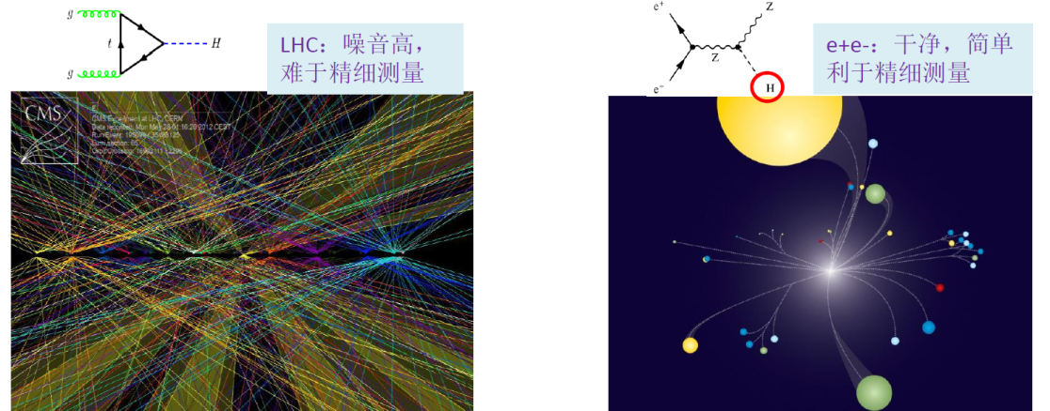
高能环形正负电子对撞机方案
建设一个100 公里周长的
环形正负电子对撞机(CEPC)，
高精度研究Higgs（Z，W）粒子
并寻找新物理
CEPC的后续发展：在同一隧道中建设 pp/AA对撞机，也可以建设ep/eA 对撞机，或其它可能性
BTC
前沿，先进研究设施
长久科学寿命：
CEPC+升级>40years
极强国际地位
国内外科研用户
>千人
前沿，先进研究设施
尚未列入其他计划
e+
IP1
e-
LTB
High Energy Booster(7.2Km)
BTC
Medium Energy Booster(4.5Km)
e+ e- Linac
(240m)
Low Energy Booster(0.4Km)
Proton Linac
(100m)
IP4
IP3
Booster(100 km)
CEPC Collider Ring(100 km)
IP2
LTB : Linac to Booster
BTC : Booster to Collider Ring
CEPC后续 Collider Ring(100 km)
方案也基于我国在正负电子加速器
的传统、设施、人力和经验。

Slide 9
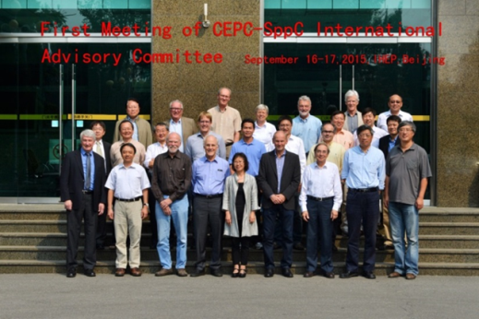
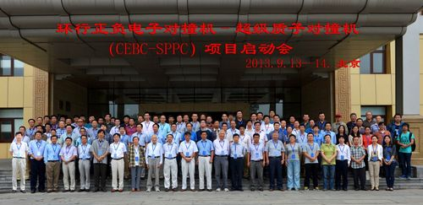
高能环形正负电子对撞机组织
指导委员会
王贻芳(高能所),娄辛丑(高能所),高原宁(清华), 秦庆(高能所),高杰(高能所),杨海军(上海交大),刘建北(中国科大),金山(高能所),何红建(清华),冒亚军(北大),许怒(华中师大),周为仁(费米), …
国际顾问委员会
Young-Kee Kim等24名
著名科学家、技术专家和管理专家
合作机构委员会
高原宁(清华）
高杰(高能所)
自2013年
9月以来
项目负责人
娄辛丑(高能所)
秦庆(高能所)
许怒(华中师大）
加速器：CSNS,BAPS,BEPCII,ADS的人员，国际合作
物理：LHC、BEPCII、JUNO的人员，国际合作
于成辉 （加速器物理）
理论
何红建(清华)
马建平(理论所)
何小刚(上交大)
加速器
高杰(高能所)
迟云龙(高能所)
唐靖宇(高能所)
探测器
JoaoCosta（IHEP）
金山(南京大学)
高原宁(清华)

Slide 10
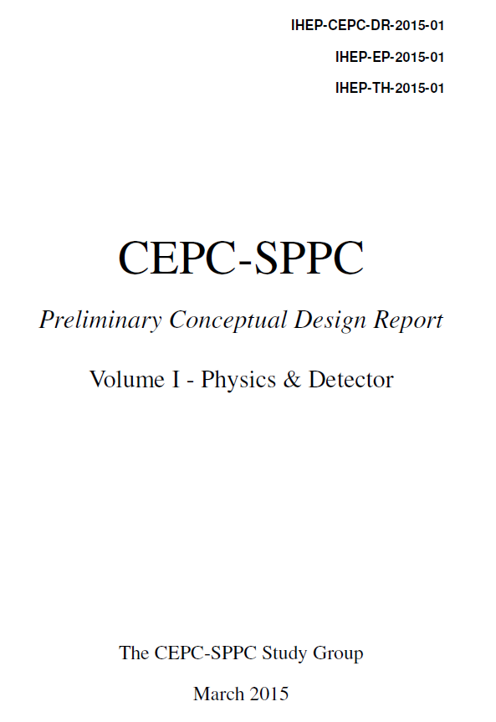
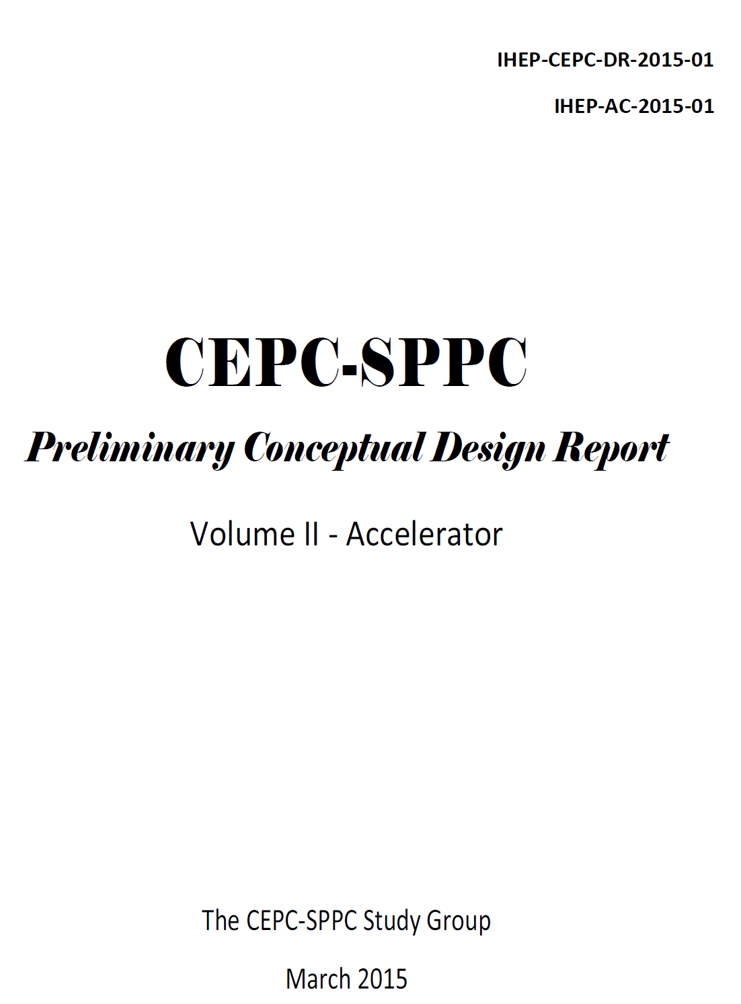
2015.3 发布初步概念
设计报告（pre-CDR)
初步概念设计及国际评审的主要结论
初步概念设计 涵盖科学目标、加速器和探测器、初步地质调查、需求分析和隧道及辅助设施
科学意义重大
加速器、探测器、土建和通用系统设计完整，方案选择合理
没有不可克服的技术困难
预研项目的选择合适
年轻的队伍成长迅速，设计、研究水
平令人印象深刻
http://cepc.ihep.ac.cn/preCDR/volume.html
403 pages, 19 个国家/地区
480 authors
328 pages, 13个国家/地区300 authors

Slide 11
项目进展汇报-Progress
高能环形正负电子对撞机（Circular Electron-Positron Collider）
      概念设计
      关键技术预研究
      选址及设施
      经费、国际合作、工业联盟
      ……
细节见高杰报告
细节见肖豫报告
细节见高原宁报告

Slide 12
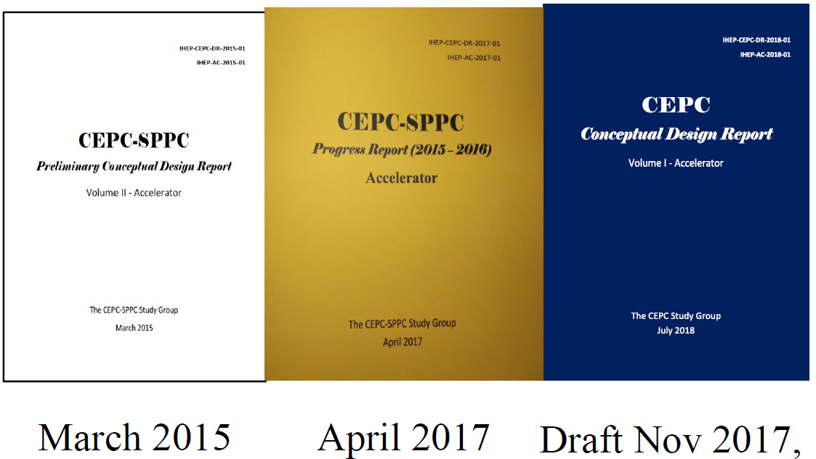
文本征求意见稿 http://cepc.ihep.ac.cn
CEPC 概念设计报告
Pre-CDR后3年认真负责的攻关-研究
国际加速器专家评审委员会6月完成评审
文本更新后将于7月底定稿、发布
亮度 | 希格斯 | W | Z | Z(2T)
×10³⁴ | 2.93 | 11.5 | 16.6 | 32.1
运行方案 | 物理重点
7 年 希格斯 ~1百万事例 240 GeV | 希格斯 新物理
2 年Z ~ 10¹² 事例 1 年WW ~2千万事例 | Z, W 玻色子 电弱物理
双环基准设计
可在H及Z/W能区转换
（不改动硬件基础上磁场调剂）
Z/W 实验功耗小，采集数据量大
可优化设计-性能（通过降低探测
器磁场），亮度3200倍欧洲LEP
June

Slide 13
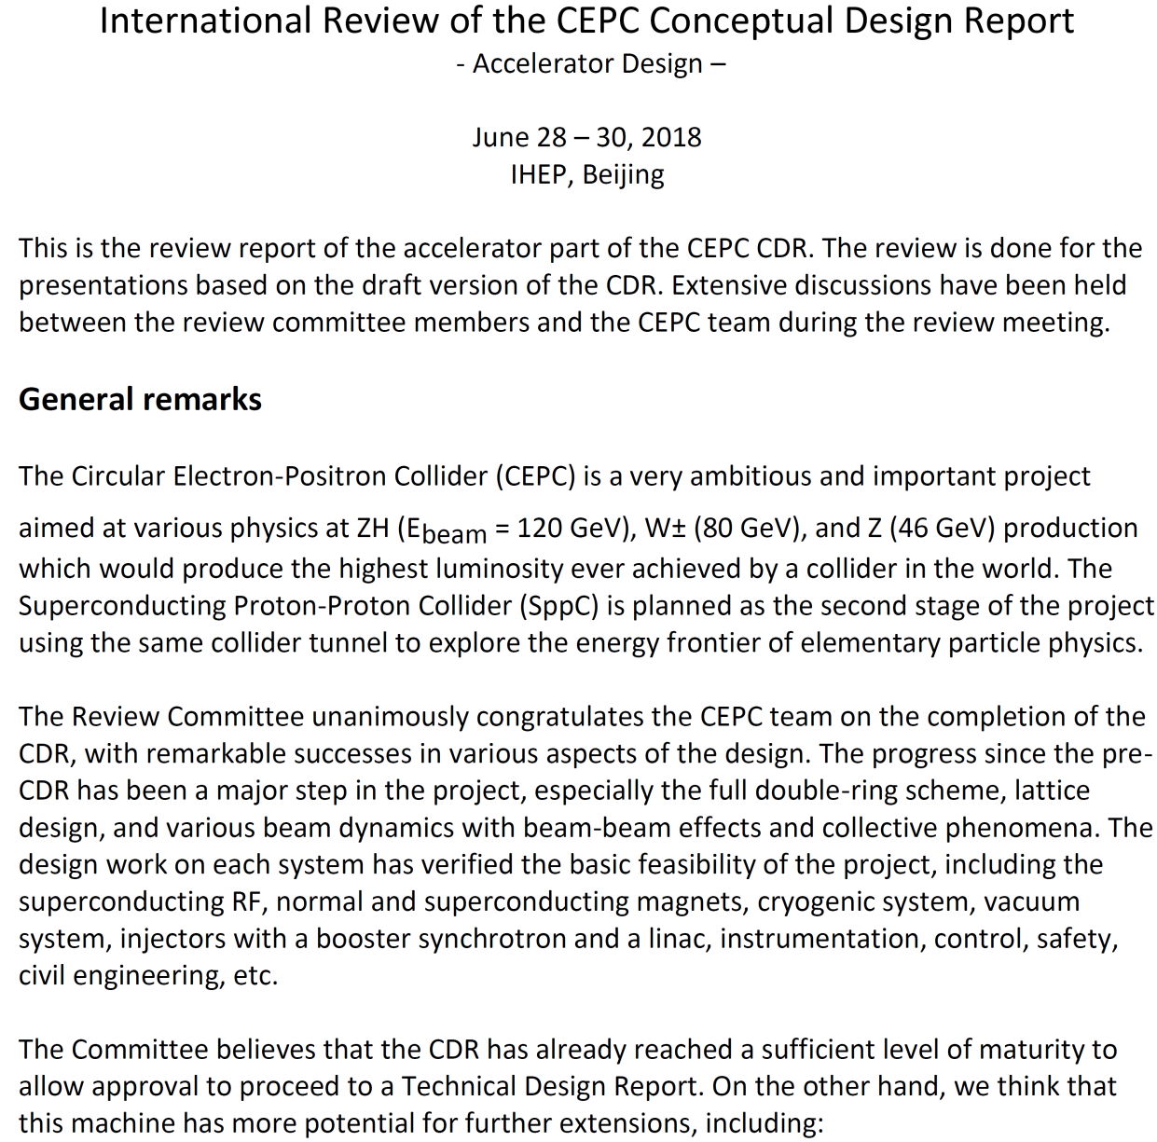
文本征求意见稿 http://cepc.ihep.ac.cn
CEPC 概念设计报告
CEPC加速器概念设计报告
国际评审 – 评审委员会报告
“CEPC是个有雄心的，重要的
项目”
“CEPC把目标瞄准了在H,W,Z能
区实现世界上最高亮度性能
的对撞机”
“本评审委员会一致祝贺CEPC
团队完成这个概念设计报告。
它在各方面取得了非凡的
成功”
“概念设计达到了足够的成熟
度，CEPC可以迈入下一步，
即技术设计阶段”
June

Slide 14
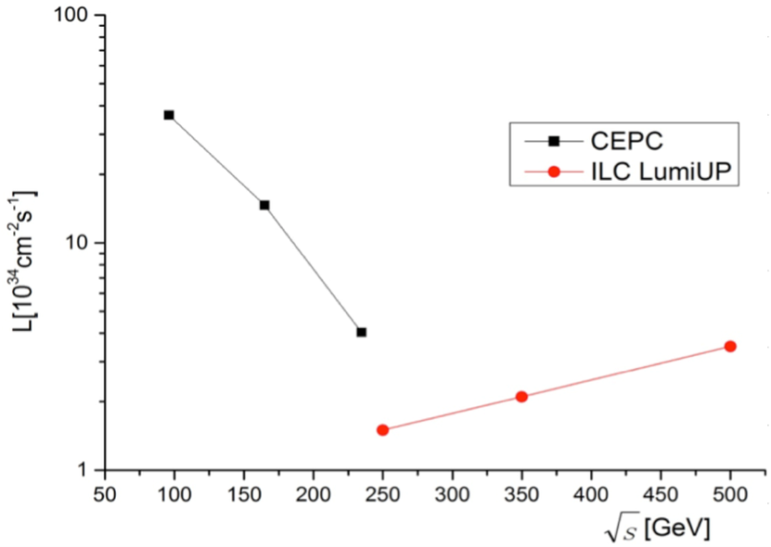
国家需求、国内外发展态势、比较
高能环形正负电子对撞机（CEPC）
国际未来加速器委员会（ICFA）针对高能环形对撞机的决议：
“ICFA Statement on its Support of the ILC, its Endorsement of the Strategic Plans of Europe, Asia and the United States, and its Encouragement of International Studies of Future Circular Colliders ”2014.7.6
在2018.7.8在首尔举行的ICFA会上，大家重申了对CEPC的支持，并将很快发表一个声明。
AsiaHEP/ACFA Statement on ILC + CEPC/SPPC 亚洲高能物理-加速器委员会：
“… The past few years have seen growing interest in a large radius circular collider, first focused as a “Higgs factory", and ultimately for proton-proton collisions at the high energy frontier. We encourage the effort lead by China in this direction, and look forward to the completion of the technical design in a timely manner. 2016.3.10
来自中国的CEPC方案和设计，技术研究进展在国际上备受关注和支持。
CEPC项目是高能物理学科前沿，结合国家需求，可达到下述战略目标：
  大大加强中国的高能物理研究，使中国在这一领域占据世界领导位置
  产生一批极其重要的物理观测结果
  激励相关关键技术的研究（包括超导、微波、低温、抗辐射、真空、电子、精密机械、大规模数据处理等关键技术），配合我国产业升级，CEPC可有效推动高新科技企业的发展，同时培养大批技术人才.
发展态势：
  以正负电子对撞机为基础的Higgs粒子工厂、Z工厂被广泛认为是高能物理未来发展的必由之路。除CEPC外，国际上目前有若干项目倡议
    ILC：由国际未来加速器委员会倡议，由日本承建
    FCC（pp）：由CERN倡议
    CLIC（ee）：由CERN倡议
  上述项目间存在广泛的合作，同时也存在相当的竞争
    对比FCC和CLIC，CEPC在时间上有优势
    对比ILC，CEPC在物理潜力上拥有明显优势
CEPC性能在H,Z,W能区优势巨大
Z
W
H
CEPC技术成熟,有Z能区,高能同步辐射,高
能pp 升级，“时间-亮度-升级优势”
CERN的LHC
要运行至2037年

Slide 15
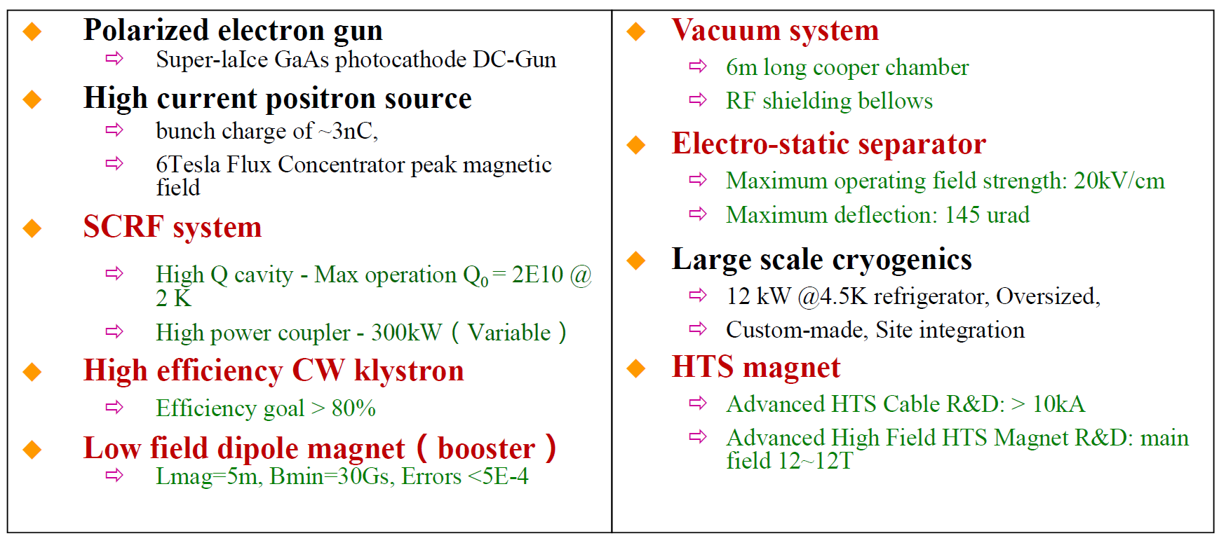
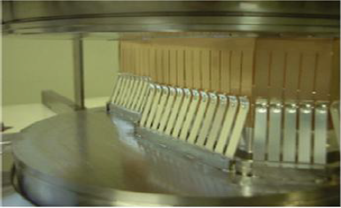
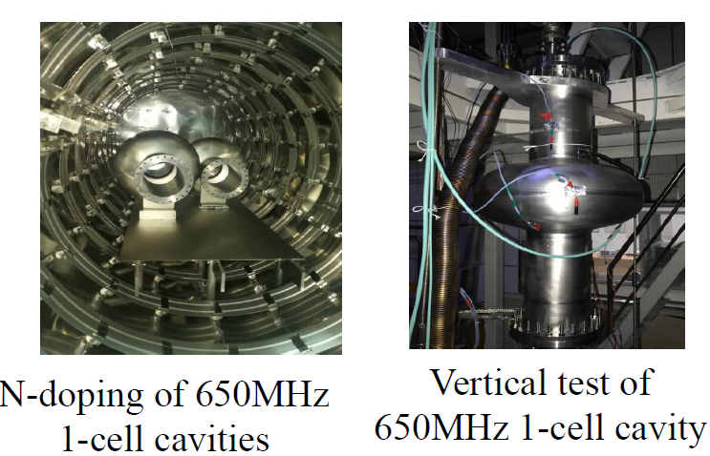
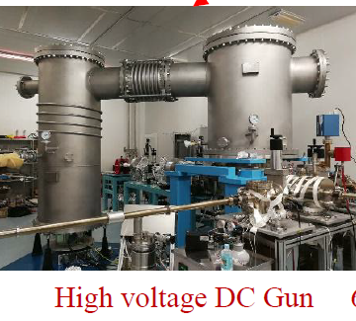
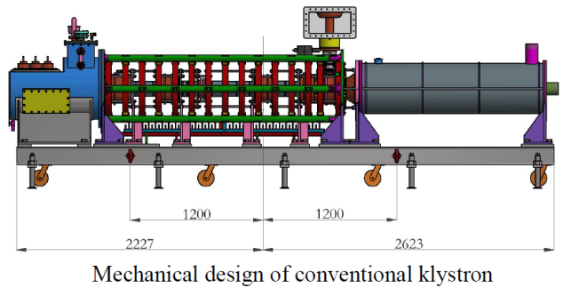
高能环形正负对撞机（CEPC）加速器预研进展
见高杰研究员的报告
……

Slide 16
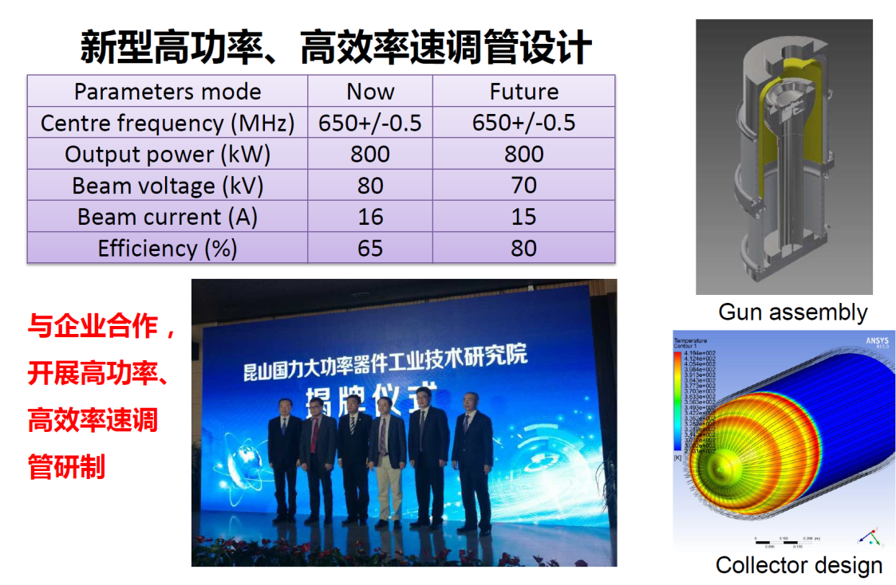
功率源研发、联合企业进行效率提升

Slide 17
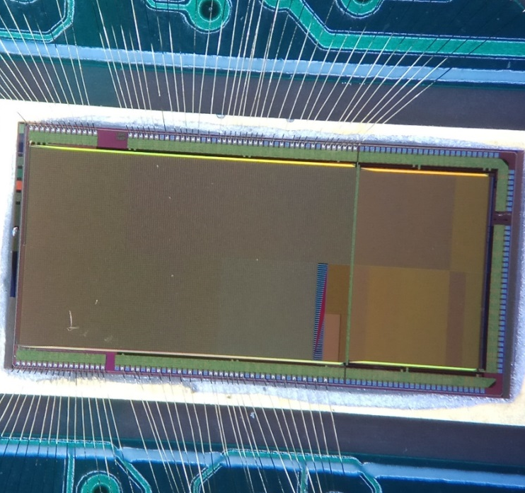
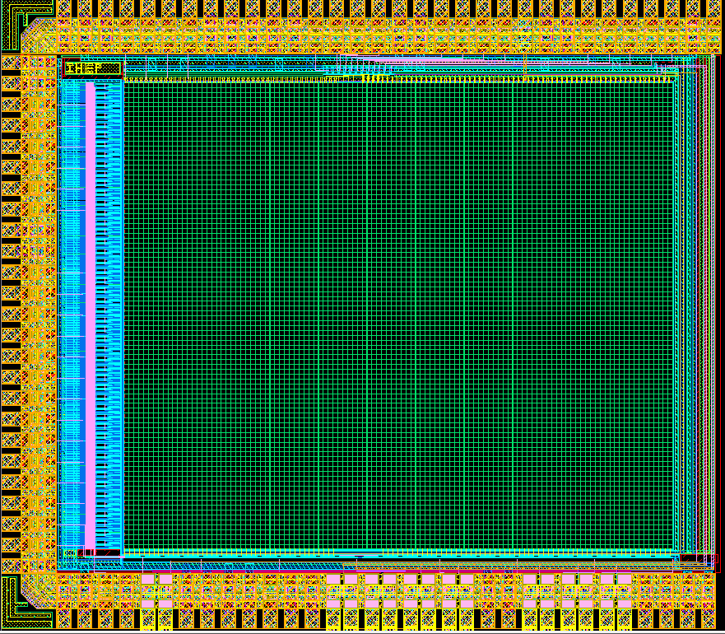
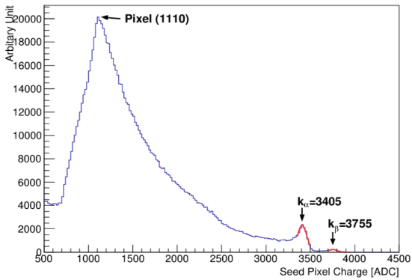
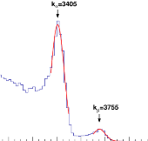
先自主研发高精度，低物质量像素探测器芯片
硅像素探测器需要实现高位置分辨率(3-5微米), 同时兼顾抗强辐照、低功耗、低物质量等要求。可以应用于航空航天、安全检测等重要领域。
瞄准国际前沿技术发展方向，基于新型CMOS工艺，设计高度集成的硅像素探测器（高分辨率、低功耗、低物质量）。交付流片成功。
在首次流片基础上，探索耗尽型像素结构和新型读出架构，设计紧凑型像素内电路和外围读出电路。
继续提高芯片性能，逐渐过渡到大面积原型样机研制（高速读出、碳纤维支撑结构、高精度组装工艺等）
JadePix 1.0
⁵⁵Fe源测试，k_{α}/k_{β}峰清晰可见
JadePix 2.0 版图
（样片已返回）
像素尺寸：33×33或16×16 μm²
芯片大小：7.88×3.8 mm²
像素尺寸：22×22 μm²
芯片大小：3.3×3 mm²
今年8月底德国DESY束流测试，标定芯片位置分辨率等关键性能。
芯片正常工作，与设计预期基本一致！
中国JadePix芯片系列

Slide 18
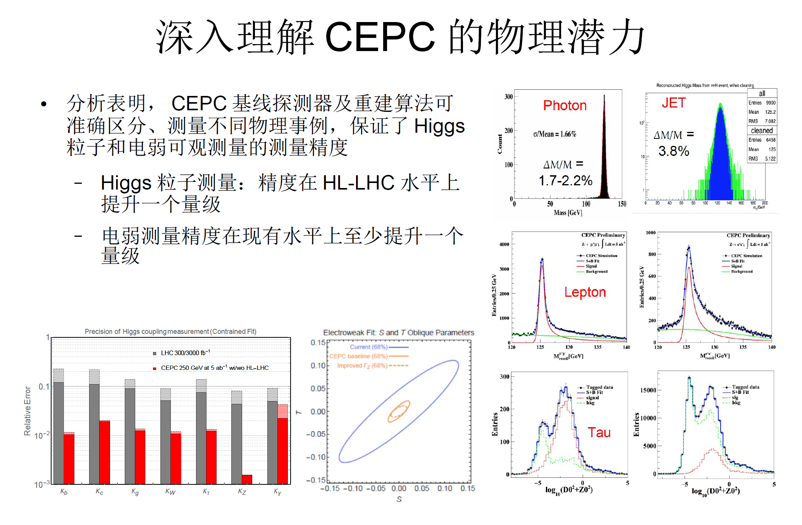
CEPC Detector performance & physics measurement

Slide 19
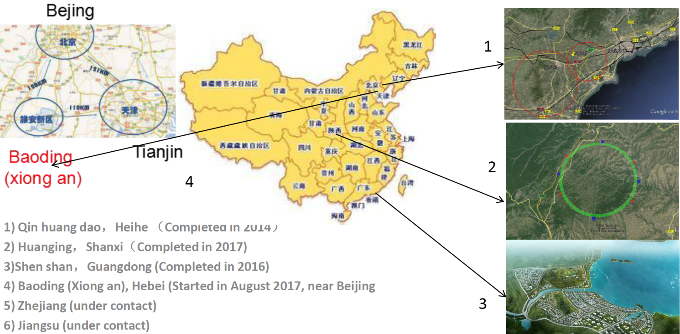
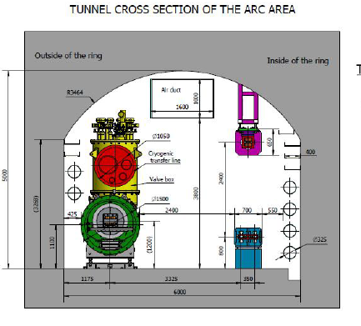
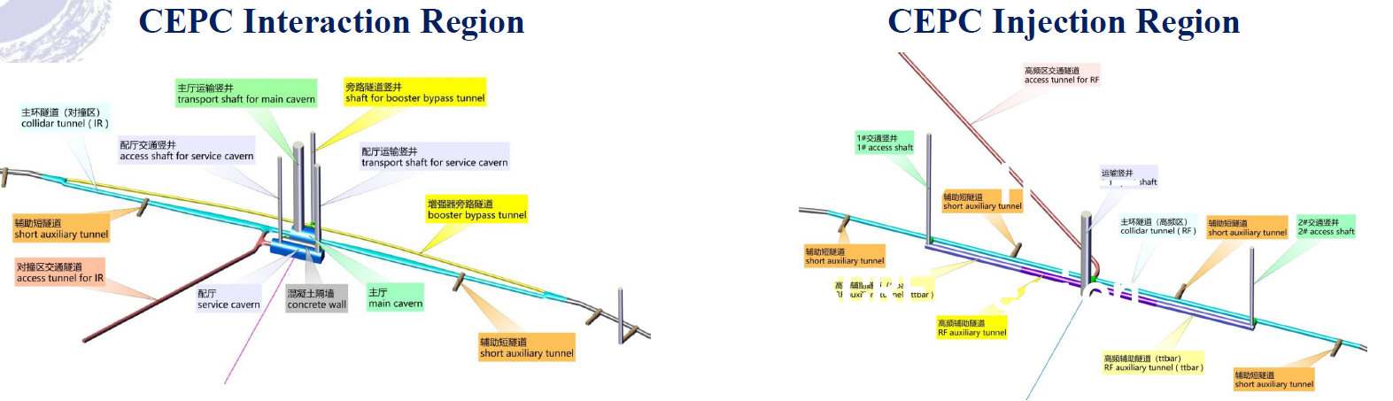
高能环形正负对撞机（CEPC）
积极进行选址工作
设施设计
施工方案
….
CEPC在多省市进行了实地选址勘探工作，获得了当地政府的欢迎和支持，获得了选址地的实际勘探一手资料。

Slide 20
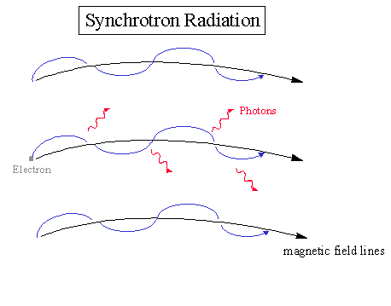
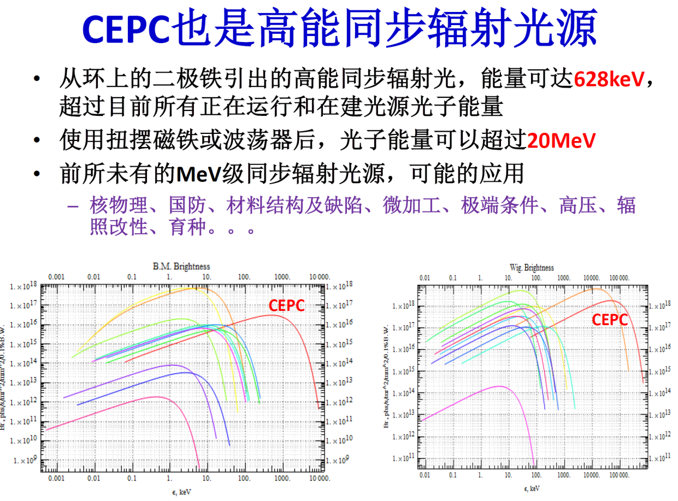
项目规划 Project Development ：高能伽马同步光源 γ light
高能所组织BEPCII上研究
γ光源探索
  规划实验
  申请经费
  引进人才
  理论-实验探索
  第一次国内研讨会
第一届CEPC同步辐射光源应用研讨会
（6-8 Dec, 2017, IHEP, Beijing）
http://indico.ihep.ac.cn/event/7186/
开辟新的科研手段

Slide 21
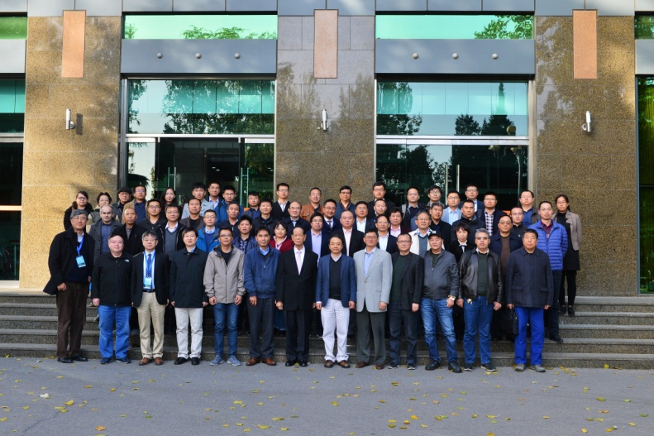
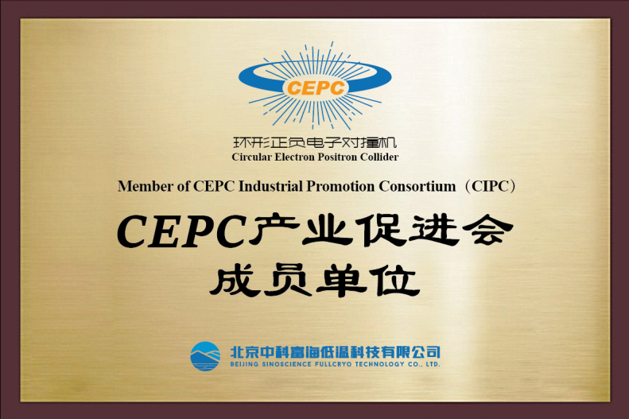
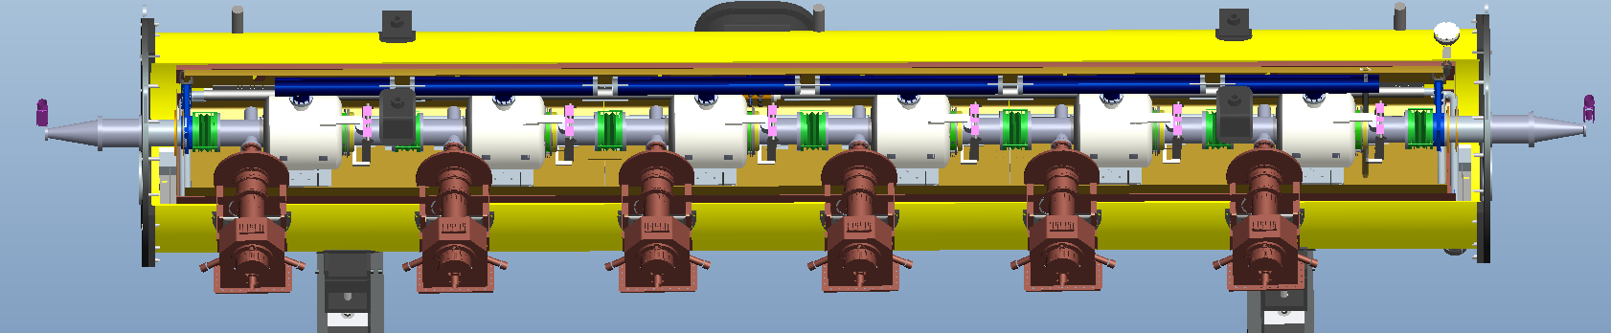
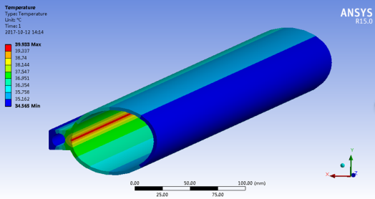
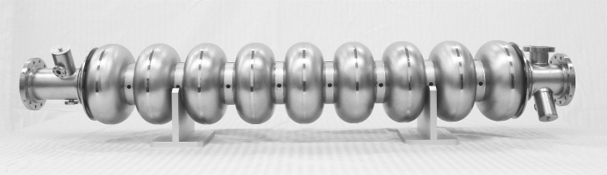
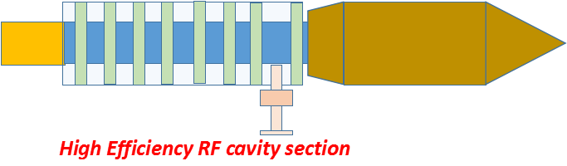
CEPC Industrial Promotion Consortium (CIPC)
CEPC产业促进会成立 (2017年11月71日）

Slide 22
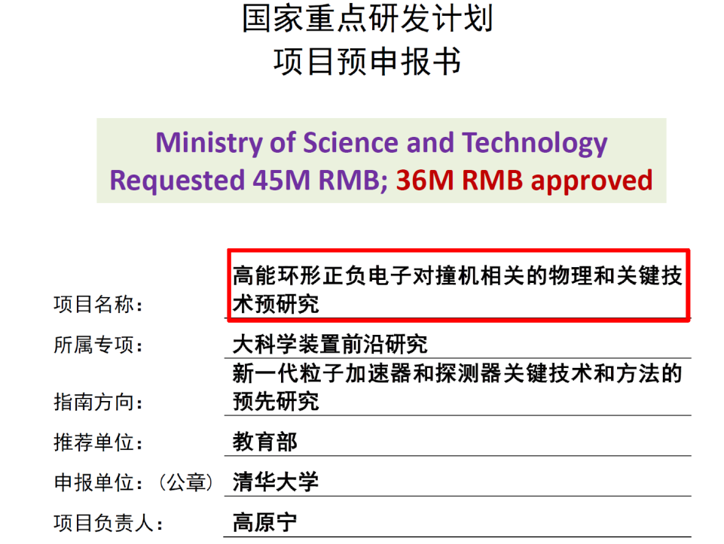
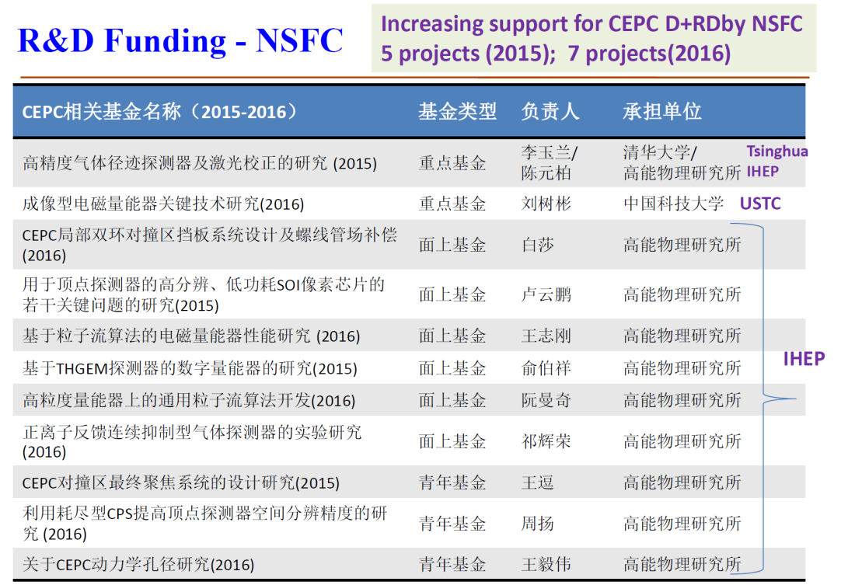
CEPC 设计-预研究经费
  高能所自筹1.1千万/4 years (2015-2018)
FY 2016
~6千万 科学院，北京市，及人才计划
（包括科学院国际大科学培育项目）
~5亿元 北京先进光源平台 (部分加速器)
科技部2017重点研发计划 II期~3.1千万
清华大学， 中国科技大学，山东大学
上海交大，南京大学，西北工业大学，
华师，高能所等单位
CEPC团队利用各类经费全面开展设计、
关键技术预研究、选址等重要工作

Slide 23
科学院“国际大科学培育项目”
任务分工和中外团队实力
该培育项目管理团队
项目团队组织和管理负责人 娄辛丑研究员，池云龙研究员（加速器中心副主任），
Joao Barreiro Guimaraes Costa研究员（外专千人）
国际合作负责人 高杰研究员（杰青）
新兴技术培育负责人 胡涛研究员
CEPC人才负责人 秦庆研究员（加速器中心主任，杰青）和
娄辛丑研究员（实验物理中心主任，千人A）。
我们将同CEPC研究团队紧密合作， 高质量完成任务
我国的高能物理队伍较年轻，能干
缺少经验，关键技术

Slide 24
科学院“国际大科学培育项目”
任务分工和中外团队实力
先进的CEPC具有很强的挑战性，因此，在设计、预研、建造和运行过程中，
必须采用世界最先进技术。国际合作是关键。
外方以各种形式参加CEPC项目
按国际顾问委员会的指导，将大力加强国际合作，吸引高水平国际科学家进入，
形成一个大型国际合作团体。
基于中美、中意、中日等现有高能物理合作框架深入开展国际交流与合作；
通过国际合作项目与英国RAL、德国DESY等国外著名研究单位不断加强合作。
和国外机构建立MOU， 联合博士后，和ILC-TPC, HL-LHC建立合作 (外方部分资助)
通过合作、学习力争关键部件达到国际前沿水平。
国际研讨会：围绕概念设计和物理目标召开了多次次国际研讨会，请进了国际
领域专家进行深入的交流、探讨。我们也走出去进行学术交流。
国际合作TeV队伍 高能所和合作单位活跃在LHC实验，为CEPC培养人才。
专人负责国际合作（高杰）：国际（单位，专家）合作潜力表， …
较为年长
有经验，关键技术

Slide 25
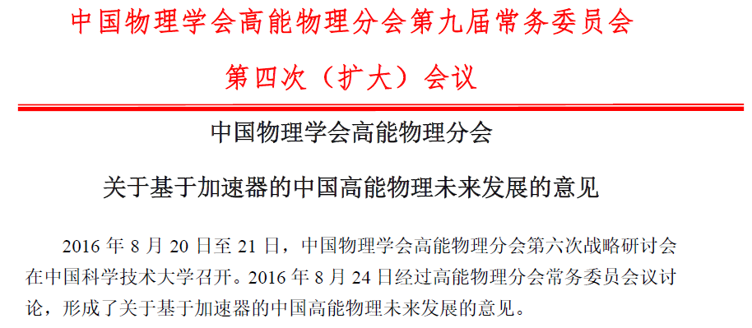
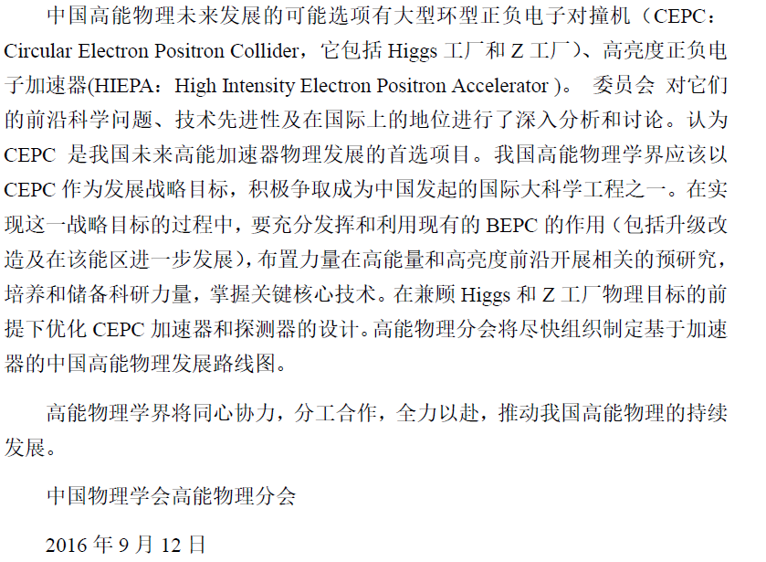
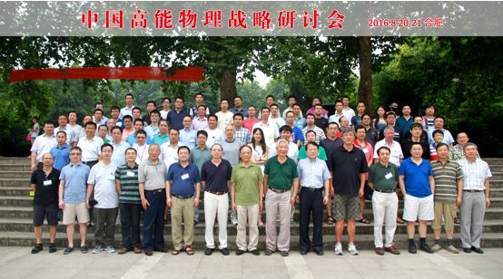
大型环形正负电子对撞机
2016年中国物理协会高能物理分会达成共识
有关CEPC的部分
Notes:
覆盖比BEPCII更宽能区

Slide 26
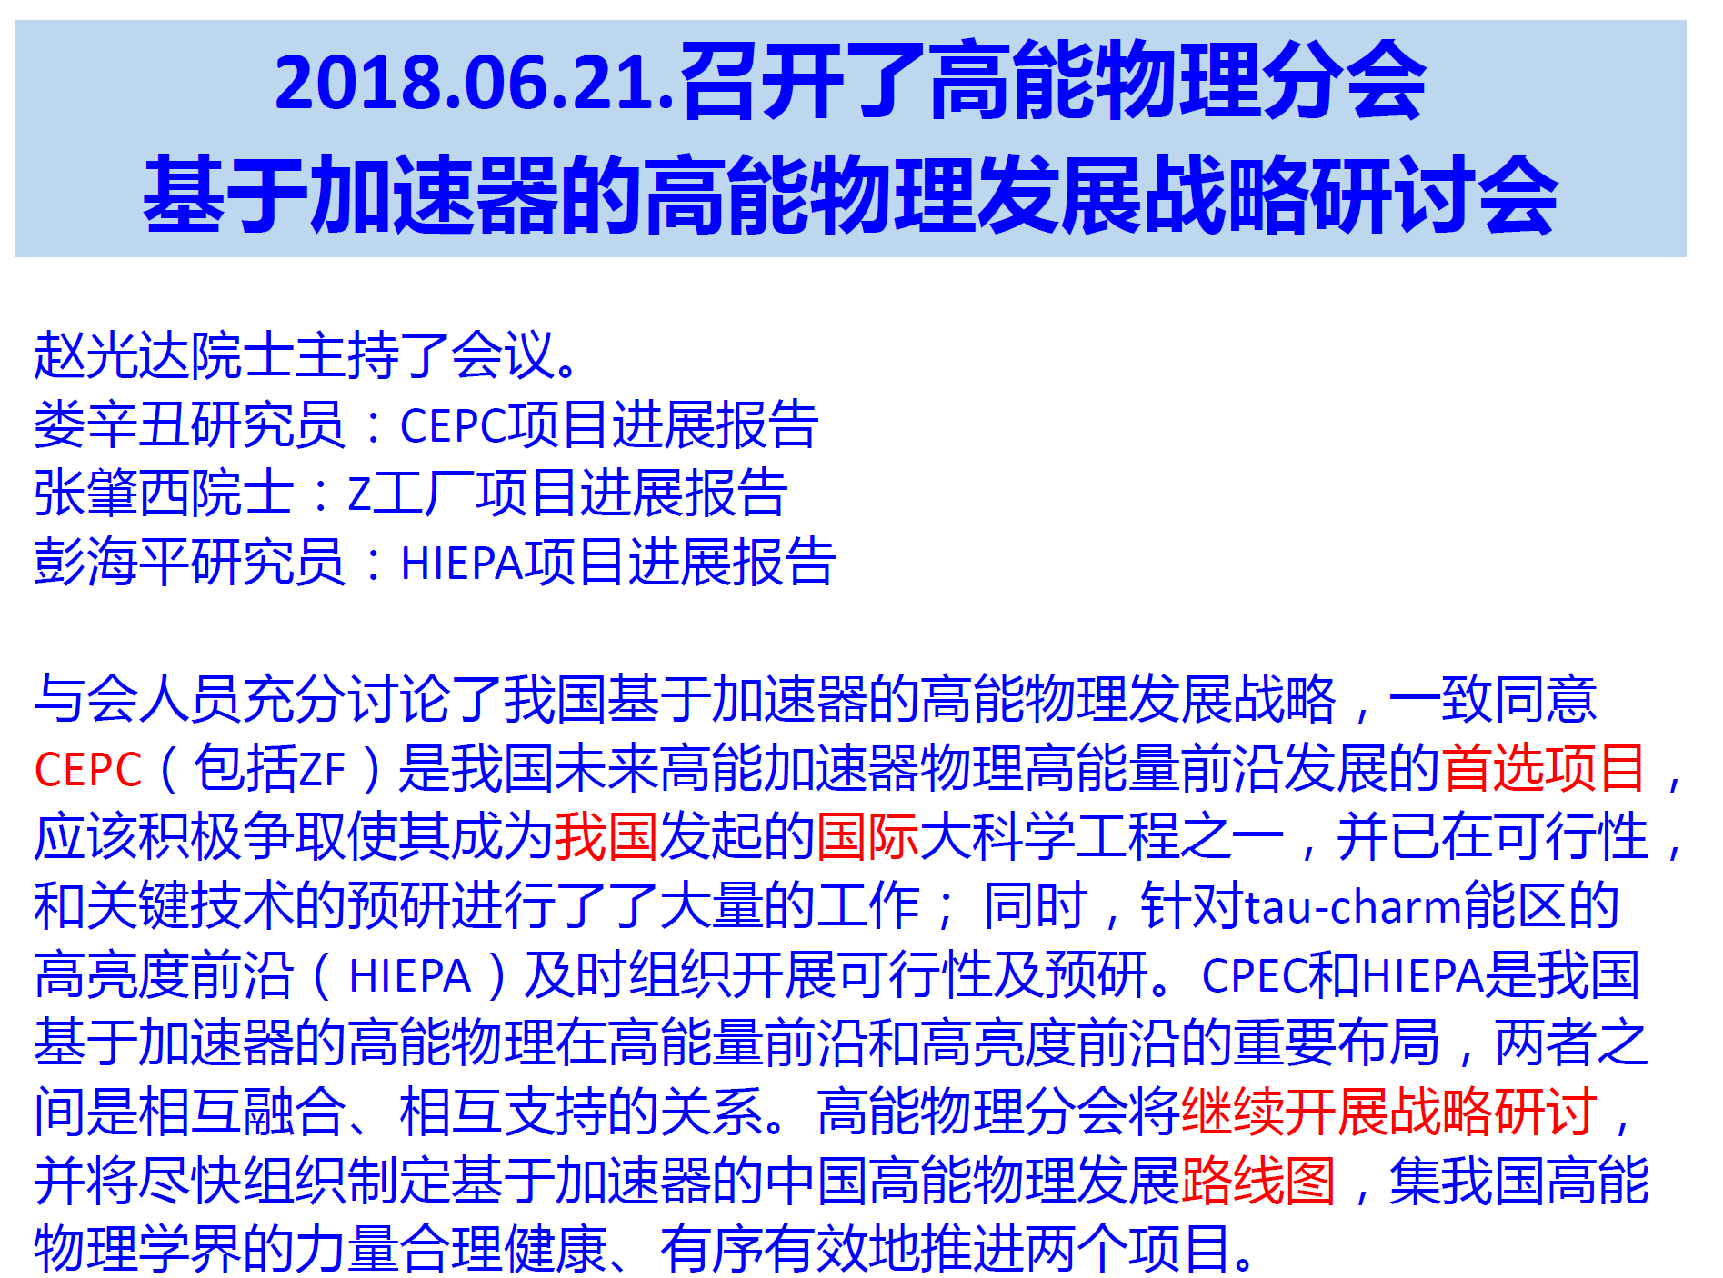
大型环形正负电子对撞机
中国物理协会高能物理分会达成共识
有关CEPC的部分
Notes:
覆盖比BEPCII更宽能区

Slide 27
项目规划- Future Development
高能环形正负电子对撞机
（Circular Electron-Positron Collider）
      关键技术预研究、 样机建造
      选址及设施
      技术设计报告 TDR
      CEPC项目培育
      经费、国际合作、工业联盟

Slide 28
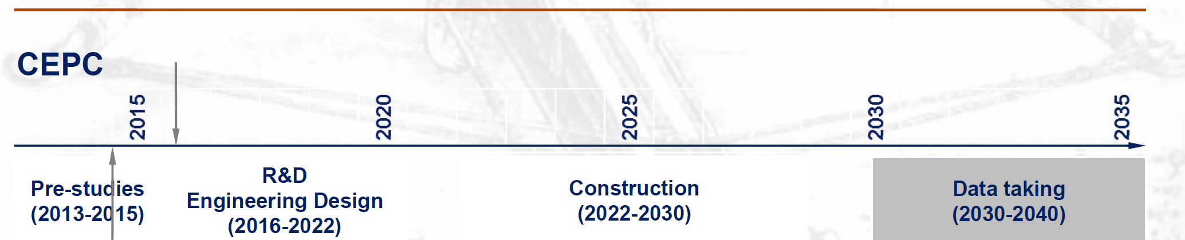
CEPC 设想-规划
加速器物理
初步设计
预研究项目
设计报告，经费
预研究
国际合作
选址，建设方案
寻求国家批准，落户地点
建设CEPC – 14-5期间
形成国际合作组织
启动设施
科学实验-探索-发现…..
CEPC 应该在LHC结束之前开始
早于欧洲的FCC（ee）
可能和ILC时间上较近， 但是在H,Z,W CEPC巨大优势。

Slide 29
CEPC 规划
关键技术预研、样机项目 – 高质量进行
国际合作 –
  争取更多国际参加；
  争取进入欧洲粒子物理战略规划，美国P5；
  走出去进行CEPC工作 （科学院国际大科学培育项目）；
  做好LHC各个实验。
  ……
开展技术设计TDR 工作
……
推动CEPC进入“我国发起的国际大科学计划”培育项目
……
完善CEPC各方面， 为国家选择、实施做好充分的准备。

Slide 30
实现CEPC的路径？
国务院： “积极牵头组织国际大科学计划和大科学工程”
国发〔2018〕5号 （2018.3.14）
http://www.gov.cn/zhengce/content/2018-03/28/content_5278056.htm
“国际尖端，科学前沿。适应大科学计划基础性、战略性和前瞻性特点，聚焦国际科技界普遍关注、…”, “战略导向，提升能力。”, “中方主导，合作共赢。 ”, “创新机制”
“主要目标:
总体目标：通过牵头组织大科学计划，在世界科技前沿和驱动经济社会发展的关键领域，形成具有全球影响力的大科学计划布局，开展高水平科学研究，培养引进顶尖科技人才，增强凝聚国际共识和合作创新能力，提升我国科技创新和高端制造水平，推动科技创新合作再上新台阶，努力成为国际重大科技议题和规则的倡导者、推动者和制定者，提升在全球科技创新领域的核心竞争力和话语权。
近期目标：到2020年，培育3—5个项目，研究遴选并启动1—2个我国牵头组织的大科学计划，初步形成牵头组织大科学计划的机制做法，为后续工作探索积累有益经验。
中期目标：到2035年，培育6—10个项目，启动培育成熟项目，形成我国牵头组织的大科学计划初期布局，提升在全球若干科技领域的影响力。
远期目标：到本世纪中叶，培育若干项目，启动培育成熟项目，我国原始科技创新能力显著提高，在国际科技创新治理体系中发挥重要作用，持续为全球重大科技议题作出贡献。”
实现CEPC的一个可能的通道
科学院支持至关重要

Slide 31
小结
CEPC
  在希格斯、Z、W玻色子研究和国际竞争中其优越性能和时间节点上都处优势。
  以希格斯，Z和W粒子为窗口，深入研究标准模型并寻找新物理和新现象。
  是基于我国高能物理三十多年来的发展和积累而提出。
  CEPC的设计保留了多种升级可能，可长期引领世界高能物理前沿。
  通过CEPC我们可以实现一系列重大技术领先，高端推动高新科技企业的发展。
CEPC团队开展设计（2018完成）、关键技术预研究、国际科学技术合作、以及
联合了50多家公司成立了产业联盟，推动预研成果在我国的产业化，为建设CEPC做
工程准备。
在多省市进行了实地选址勘探工作，获得了当地政府的欢迎和支持，获得了
选址地的实际勘探一手资料。团队对雄安地区展开了调研， 提出方案。（肖总报告）
CEPC规划和发展顺应国家大科学战略布局。
感谢大家对CEPC的投入、关心和指导。

Slide 32
Backup Slides

Slide 33
粒子物理研究的当前目标及我国现状
CEPC
非加速器高能物理布局良好。
BEPCII后无批准的高能加速器，需要加大努力。
LHC
高能量
复合模型
超维度
AMS
超对称
Higgs
CP 破缺
反物质
粒子物理
标准模型
（SM）
大亚湾，江门
精确
测量
中微子
中微子
轴子
宇宙学
强子物理及QCD
宇宙学标准模型
Belle-II
暗物质
地下：锦屏
空间： DAMPE等
高强度
BEPCII/BESIII
已经运行~9年

Slide 34
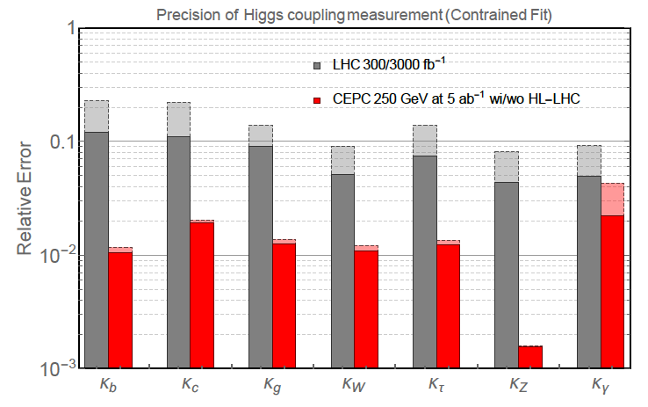
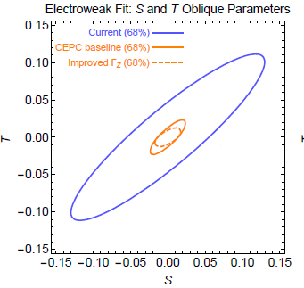
高能环形正负电子对撞机（CEPC）建设必要性
学科前沿、战略目标
CEPC 希格斯测量精度比HL-LHC有数量级的提高
希格斯粒子被发现后，标准模型粒子谱似乎已然完备。然而，大量未解之谜急需进一步的实验观测：
  LHC发现的粒子是否是标准模型希格斯？它是否是电弱对称性破缺的起源？是否是基本粒子？
  物理真空是否稳定？
  自然性？以何种形式、在哪个能标出现？
  暗物质、暗能量和希格斯粒子有何种关系？
精确检验希格斯粒子属性、寻找超越标准模型的新粒子和新物理现象等是粒子物理领域的核心任务。对希格斯粒子各种性质和电弱物理的测量研究也是通过精确检验标准模型来间接发现新物理的重要途径之一
探测新物理需要对希格斯粒子测量的精度在HL-LHC水平上提升一个量级，提高1-2量级Z、W玻色子测量精度。
CEPC产生百万干净希格斯事例，近10¹²Z, 千万W事例，可以达到测量精度要求。前沿科学意义极为重大。
前沿科学问题
CEPC 电弱测量精度有数量级的提高

Slide 35

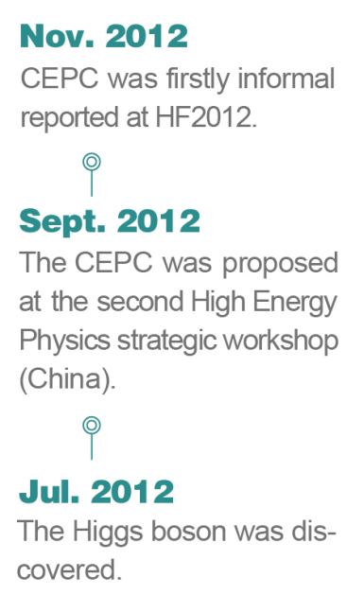
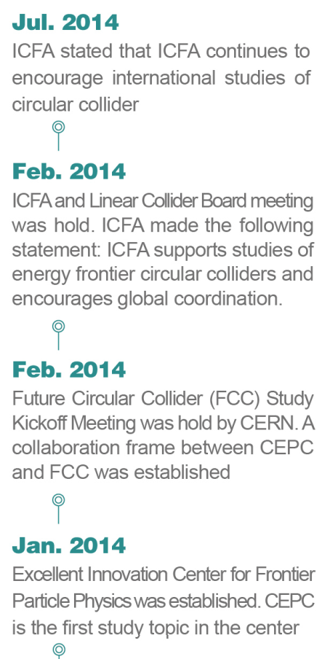
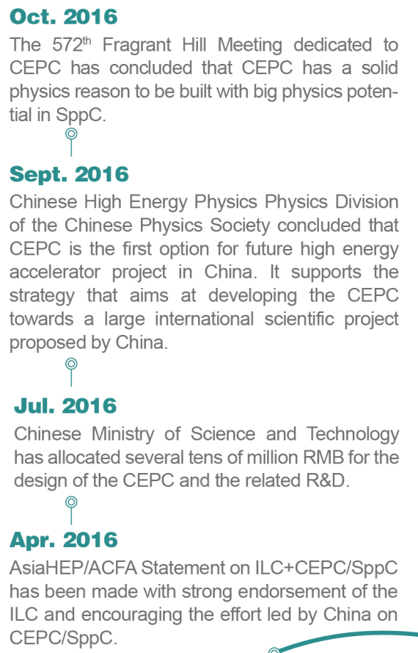
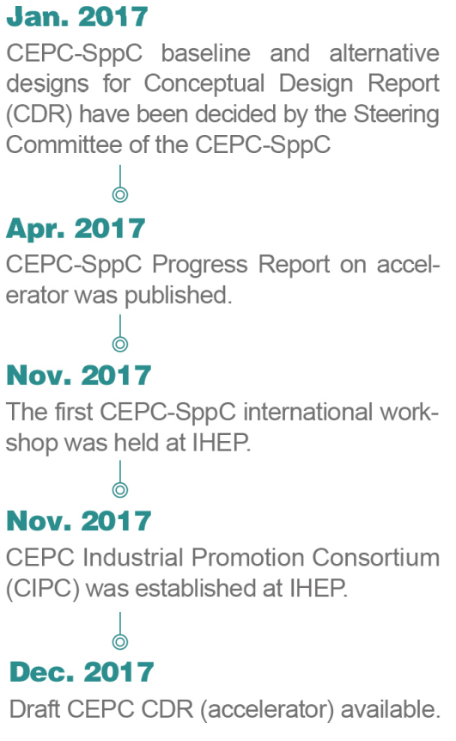
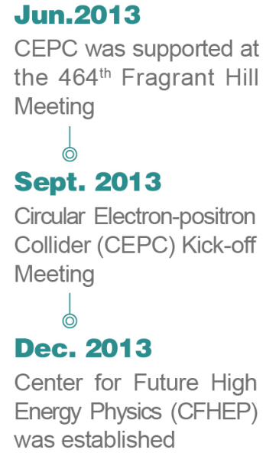
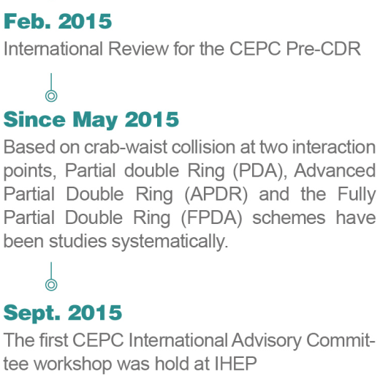

Slide 36
CEPC CDR Accelerator Chain
Energy Ramp
10 ->45/120GeV
10 GeV
Electron
Injector
Booster
Positron
Three rings in the sane channel：
  CEPC & booster
  SppC
Booster Cycle (0.1 Hz)
Main Ring
45/120 GeV
C=100km

Slide 37


CEPC SRF system configuration
1.3 GHz SRF system for Booster Ring (on top of 650 MHz SRF system )
SRF system location of CEPC (two RF stations)
Layout of 650 MHz SRF system for Collider Ring

Slide 38

CEPC Detector: more compact & updated for CDR

Slide 39
CEPC Parameters
preliminary
 | Higgs（3T） | W（3T） | Z（3T） | Z（2T）
Number of IPs | 2
Energy (GeV) | 120 | 80 | 45.5
Circumference (km) | 100
SR loss/turn (GeV) | 1.73 | 0.34 | 0.036
Half crossing angle (mrad) | 16.5
Piwinski angle | 2.58 | 7.74 | 23.8
N_{e}/bunch (10¹⁰) | 15 | 15 | 8.0
Bunch number (bunch spacing) | 242 (0.68us) | 1220 (0.27us) | 12000 (25ns+10%gap)
Beam current (mA) | 17.4 | 87.9 | 461
SR power /beam (MW) | 30 | 30 | 16.5
Bending radius (km) | 10.6
Momentum compaction (10⁻⁵) | 1.11
β_{IP} x/y (m) | 0.36/0.0015 | 0.36/0.0015 | 0.2/0.0015 | 0.2/0.001
Emittance x/y (nm) | 1.21/0.0031 | 0.54/0.0016 | 0.17/0.004 | 0.17/0.0016
Transverse σ_{IP} (um) | 20.9/0.068 | 13.9/0.049 | 5.9/0.078 | 5.9/0.04
ξ_{x}/ξ_{y}/IP | 0.031/0.109 | 0.013/0.12 | 0.0041/0.056 | 0.0041/0.072
V_{RF} (GV) | 2.17 | 0.47 | 0.1
f _{RF} (MHz) (harmonic) | 650 (216816)
Nature bunch length σ_{z} (mm) | 2.72 | 2.98 | 2.42
Bunch length σ_{z} (mm) | 3.26 | 6.53 | 8.5
HOM power/cavity (kw) | 0.54 (2cell) | 0.87(2cell) | 1.94(2cell)
Energy spread (%) | 0.1 | 0.066 | 0.038
Energy acceptance requirement (%) | 1.35 | 0.4 | 0.23
Energy acceptance by RF (%) | 2.06 | 1.47 | 1.7
Photon number due to beamstrahlung | 0.29 | 0.44 | 0.55
Lifetime _simulation (min) | 100
Lifetime (hour) | 0.67 (40 min) | 1.2 | 4
F (hour glass) | 0.89 | 0.94 | 0.99
L_{max}/IP (10³⁴cm⁻²s⁻¹) | 2.93 | 11.5 | 16.6 | 32.1
J. Gao

Slide 40
高能环形正负电子对撞机（CEPC）已有基础
  在大型科学基础设施建设方面具有很好的基础。近20多年来，北京正负电子对撞机的建造及升级改造、大亚湾中微子实验装置、正在进行中的散裂中子源建设，以及筹建中的北方光源等均属大型科学基础设施。
  在建设、运行及相关的管理等方面均已积累了丰富的经验，形成了高水平的科学研究队伍和技术骨干队伍。
  依托这些大科学装置产出了一批国际上有显示度的重要物理成果，近期的成果如北京谱仪实验发现新的共振态结构Z_{c}(3900)被美国Physics杂志列为2013年国际物理学重要成果之首，大亚湾中微子实验发现新的中微子振荡模式入选Science杂志2012年十大科学突破等。
  国家重点实验室 提供有力的技术、工程支持。
  已经成立中国CEPC工业联盟 掌握关键技术和部件建造， 为大幅度CEPC国产化做准备
  国际奖励：基础物理突破奖,潘诺夫斯基粒子物理奖,日经亚洲成就奖,IUPAP-C11青年科学家奖,亚太物理学会杨振宁奖, …
人才引进：各类、层次人才和技术骨干
国内合作：依托中国科学院粒子物理前沿卓越创新中心，与国内科研院校建立国内粒子物理领域内最广泛的合作关系。
国际合作：基于中美、中意、中日等现有高能物理合作框架深入开展国际交流与合作；通过国际合作项目与英国RAL、德国DESY等国外著名研究单位不断加强合作。
正式概念设计： 2018完成； 预研究经费-启动： 科技部重点研发， 预研广泛展开

Slide 41





高能环形正负对撞机（CEPC）探测器-模拟进展
时间投影室TPC探测器关键技术研制进展
1、针对探测器模块研究解决正离子反馈问题
2、面向高分辨径迹标定研究原型机激光刻度方法
3、积极参与LC-TPC国际合作

Slide 42






CEPC Detector: more compact & updated for CDR
preCDR (2015) CDR (2017)
H→gg events
σ_{DiJetMass}= 4.7GeV
σ_{JietMass}= 4.9 GeV
CDR CEPC detector:
Double ring geometry & MDI design implemented
HCAL reduced to 40 layers (from 48 in preCDR)
Di-Jet Mass (GeV)
No visible impact on
physics performance

Slide 43

高能环形正负电子对撞机（CEPC）进展
为概念报告而定的基准设计、选择 baseline design & options
E_{cm}=240GeV，周长=100km，30MW，设计亮度目标 ~3×10³⁴cm⁻²s⁻¹
双环，2个独立的探测器
CEPC相比国际直线对撞机ILC的优势
ILC：
同等造价，亮度是我们的1/6
还没有Z， 没有pp upgrade
亮度还依赖于尚未实现的nano beam技术
CERN FCC（ee）类似CEPC，优先性远低于FCC（pp),>2037年
CERN CLIC 在HL-LHC， HE-LHC同时进行时不大可能
CEPC技术成熟，还有Z能区，高能同步辐射，高能pp 升级，
“时间-亮度-升级优势” …
Z
W
H

Slide 44


先进光源测试平台
500M RMB funded by city of Beijing
Construction: May 2017 – June 2020
Include RF system & cryogenic systems
magnet technology, beam test, etc.

